Slide 1
Cómo se Elabora un Mapa Conceptual Paso a Paso
Objetivo: Utilizar diversas estrategias para registrar y procesar información obtenida en soportes impresos o digitales.
Lectura y escritura especializada
3° año medio
Prof. Juan Francisco Rubio Díaz
“Con esfuerzo y dedicación se avanza en la vida”

Slide 2
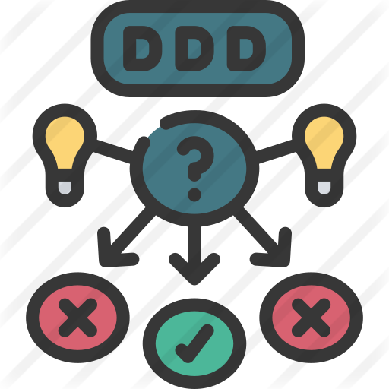

A continuación te explicaremos detalladamente cómo elaborarlos paso a paso.
Paso 1: Define el tema de tu Mapa Conceptual
Los mapas conceptuales son muy versátiles, cuando
tengas que elaborar uno debes plantearte esta pregunta
¿qué quiero reflejar en mi mapa conceptual?
Hallar la pregunta de enfoque
sobre la cual se basará tu trabajo.
Enfócate en la idea principal del tema y en
aquél que te permita sentirte satisfecho con la información que vas a transmitir y aprender.
Por ejemplo: si quieres hacer un mapa conceptual sobre la música, hay muchas maneras de abordarlo; hablar de géneros musicales, épocas musicales, su historia, tendencias, artistas, instrumentos, etc.

Slide 3



Paso 2: Recopila toda la
información necesaria.
Deberás buscar suficiente
información sobre el mismo.
- Si sueles utilizar internet como medio de investigación, te recomendamos visitar y comparar al menos 3 páginas web, para asegurarte de obtener información veraz.
Uno de los beneficios de los mapas conceptuales es que, mientras realizas la recopilación de información, tu cerebro ya está asimilando el contenido antes de plasmarlo.
Léelo varias veces y trata de hacer un resumen de una página que refleje lo más importante. Tómate tu tiempo para este paso y no olvides ningún detalle.

Slide 4


Paso 3: Sintetiza y
prioriza la información
Deberás ejercitar tu habilidad de síntesis para seleccionar los conceptos que consideres más importantes para explicar tu tema.
Una vez identificados, debes ordenarlos de acuerdo a su importancia.
Por ejemplo: Si tu mapa conceptual se trata sobre: ¿Cómo llevar una vida saludable?, debes comenzar con una idea general relacionada a la importancia del cuidado de nuestro cuerpo y espíritu, para luego enfocarte en qué tipo de hábitos mejoran la salud y a partir de allí comenzar a mencionar prácticas como el ejercicio, la adecuada alimentación, meditación, etc. es decir, debes comenzar de lo más general a lo más específico.
Destaca únicamente lo esencial, que es lo que efectivamente el cerebro procesa y retiene por más tiempo.
El objetivo es que cualquier persona que lea tu mapa conceptual por primera vez, pueda entender lo que quieres transmitir con él.

Slide 5

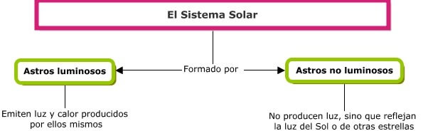

Observa en este ejemplo los dos aspectos importantes que mencionamos sobre el orden de las ideas y su amplitud.
Principalmente, al hablar del Sistema Solar, el autor comenzó refiriéndose a lo más general para ambientar a cualquier lector, conocedor o no conocedor del tema, antes de nombrar o enumerar los planetas.
Asimismo, nota como las frases son cortas y concisas, permitiendo definir perfectamente cada concepto con la información más importante.

Slide 6




Paso 4: Crea una
lista de conceptos
1. Selecciona los conceptos más relevantes del tema, aquellos necesarios para poder comprender el significado del texto, y colócalos en una lista.
2. Luego ordena tu lista, sepáralos por área y por niveles de inclusividad (mayor, igual o menor inclusividad), colocando el más inclusivo y general al principio.
4. Ubica el título de tu mapa conceptual dentro de un recuadro en la parte superior central de la hoja
3. Revisa tu lista y agrega más conceptos si son necesarios.

Slide 7



Paso 5: Conecta las ideas
A partir del título coloca los conceptos más importantes arriba.
Hasta tres conceptos generales en la parte superior, y debajo de ellos coloca los subconceptos correspondientes y de ésta forma ve desarrollando jerárquicamente tu lista de conceptos.
Por ejemplo: si tu mapa conceptual se trata de “Estrategias para elevar el autoestima”, deberías definir “Autoestima” en primera instancia. Sobre la línea conectora debes escribir una palabra o verbo de enlace que permita al lector reconocer la relación entre el contenido de los recuadros; como por ejemplo: “es”, “consiste en”, “se clasifica en”, “permite”, esto se llama proposición o conectores.

Slide 8
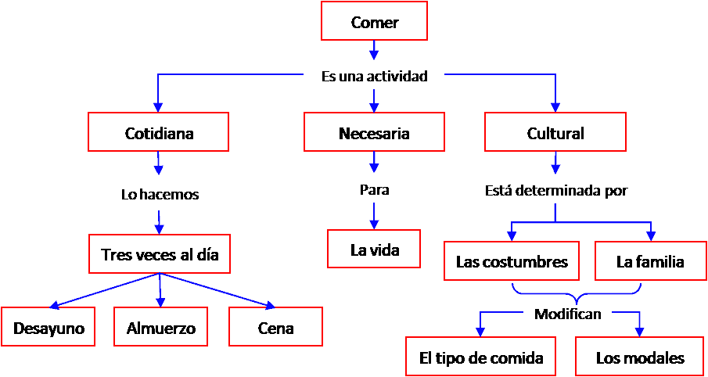

Slide 9



Paso 6: Revisa tu mapa
Repasar todo el contenido, leyéndolo varias veces para asegurarte que las relaciones entre las ideas se hicieron correctamente, y que todo el contenido tiene sentido y orden lógico.
No importa si tu primer intento no resultó como esperabas, siempre puedes reorganizar todo y afinar detalles, agregar o suprimir ideas hasta que quede perfecto y, lo más importante es que al leerlo, toda la información importante se vea reflejada y se entienda.

